Slide 1

Modelo Conceitual
Modelo Entidade Relacionado

Slide 2
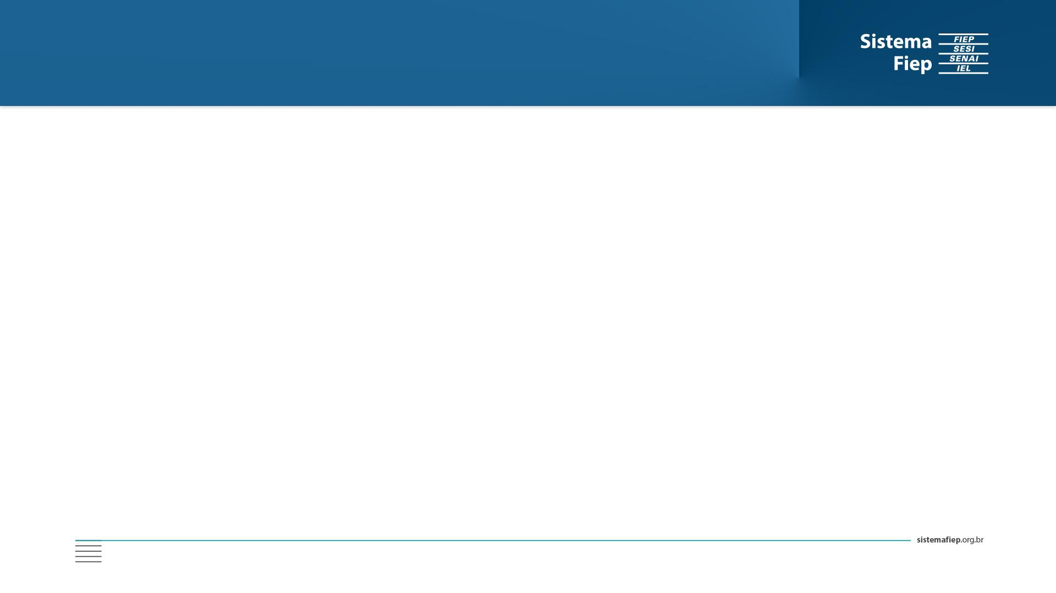
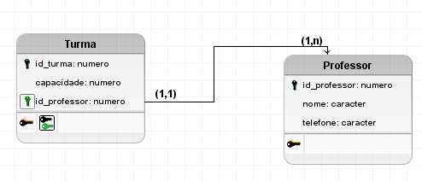
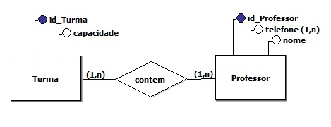
Introdução
Descreve os atributos de cada entidade;
O nível conceitual é desenvolvido com alto nível de abstração, a partir dos requisitos do sistema, extraídos na fase de levantamento de requisitos.
DER – Diagrama Entidade Relacionamento
MER – Modelo Entidade Relacionamento

Slide 3
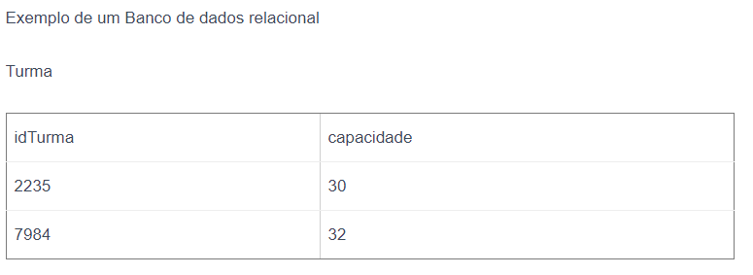
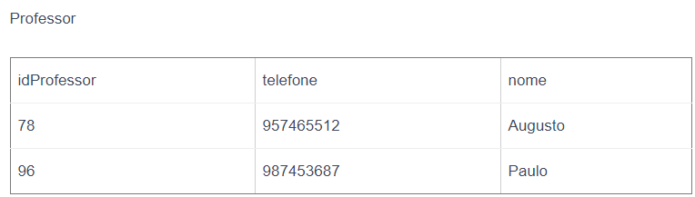
Características
Descreve como os dados serão armazenados no banco e também seus relacionamentos.
Esse modelo adota alguma tecnologia, pode ser: relacional, orientado a objetos, orientado a colunas, entre outros.

Slide 4
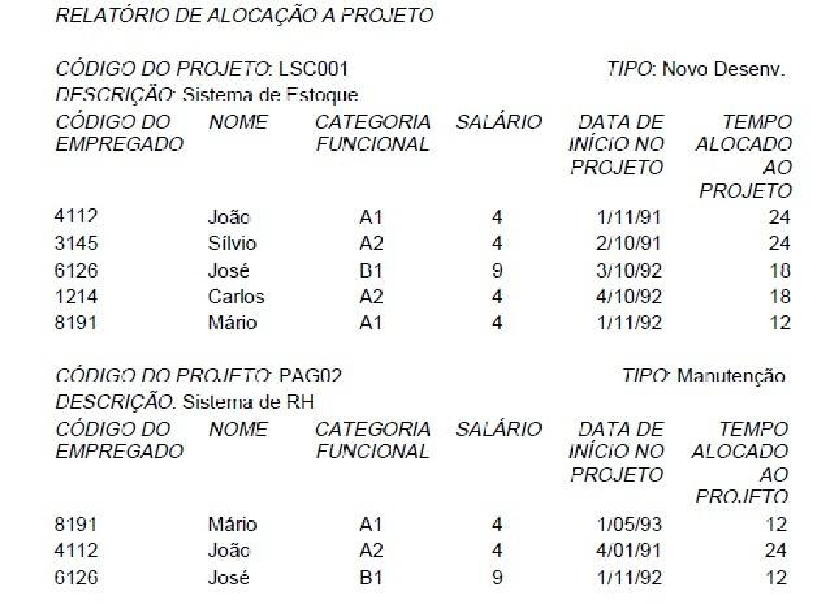
Normalização
Normalização de dados é o processo formal e passo a passo que examina os atributos de uma entidade, com o objetivo de evitar anomalias observadas na inclusão, exclusão e alteração de registros;

Slide 5
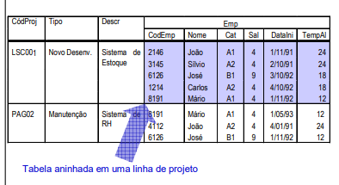
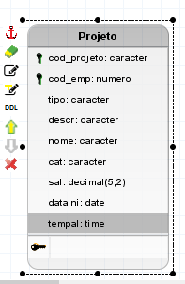
Entidade não Normalização
Proj (CodProj, Tipo, Descr,
CodEmp, Nome, Cat, Sal, DataIni, TempAl)

Slide 6
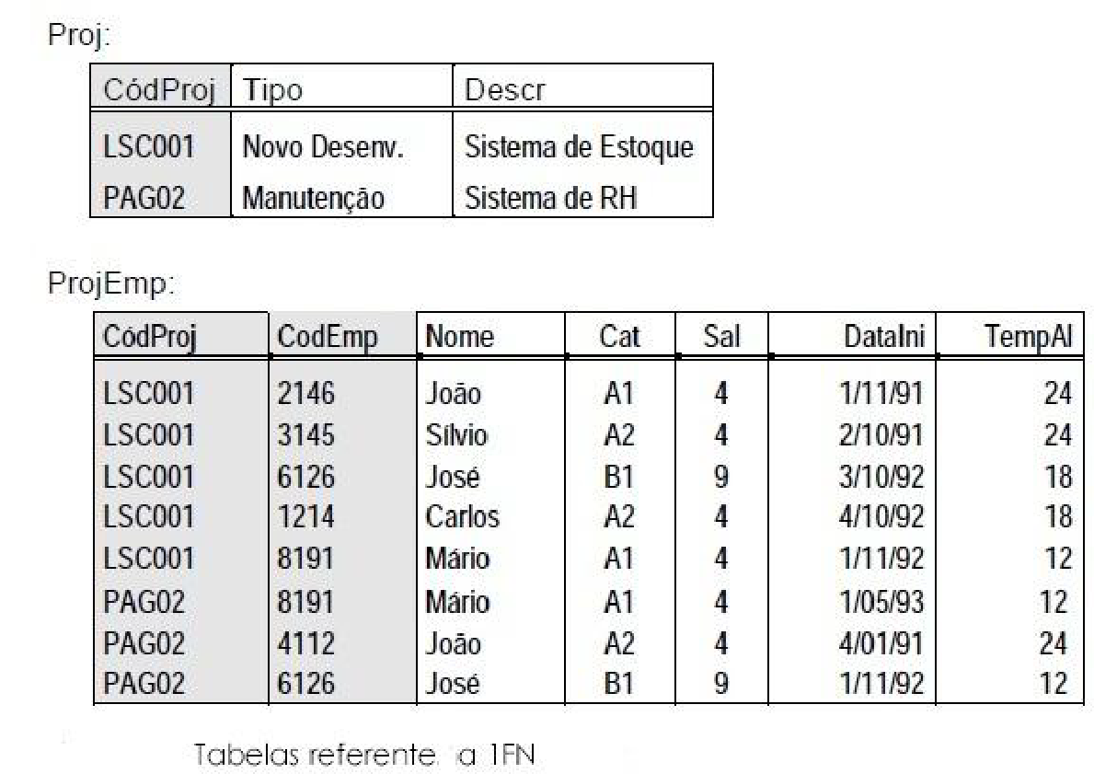
1ª forma normal
Verificar quais atributos não fazem relação com a entidade.
Proj (CodProj, Tipo, Descr)
ProjEmp (CodProj,CodEmp, Nome, Cat, Sal, DataIni, TempAl)

Slide 7
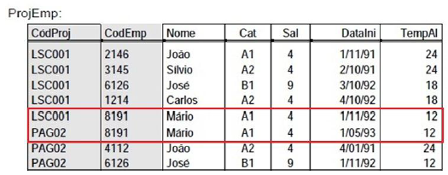
2ª forma
Na tabela ProjEmp, os dados referentes a empregados (Nome, Cat e Sal) estão redundantes para os empregados que trabalham em mais de um projeto.
Um exemplo é o empregado de código “8191”.

Slide 8
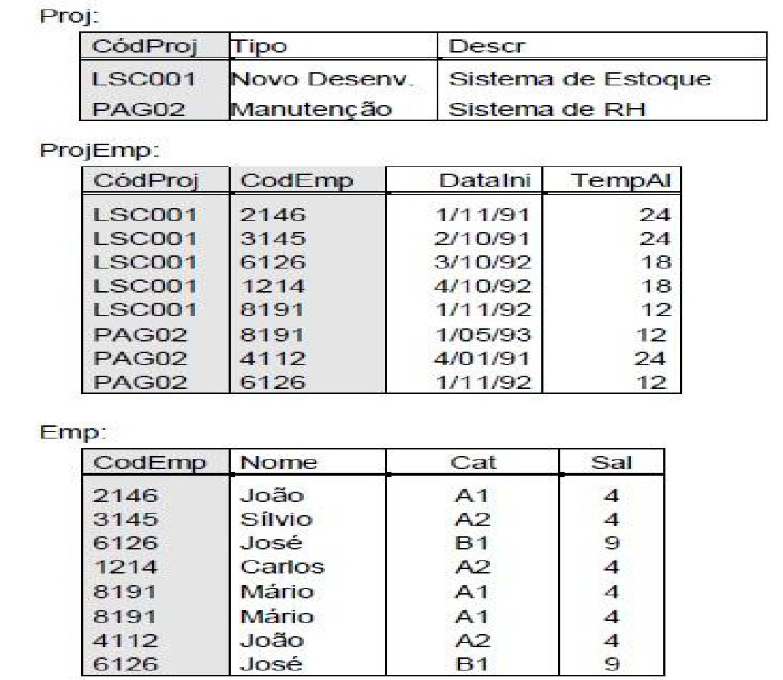
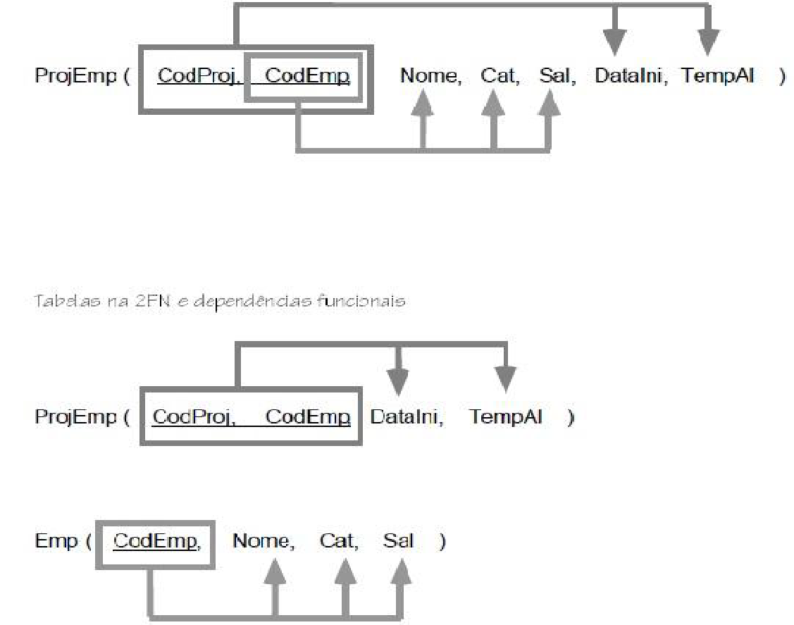

Slide 9
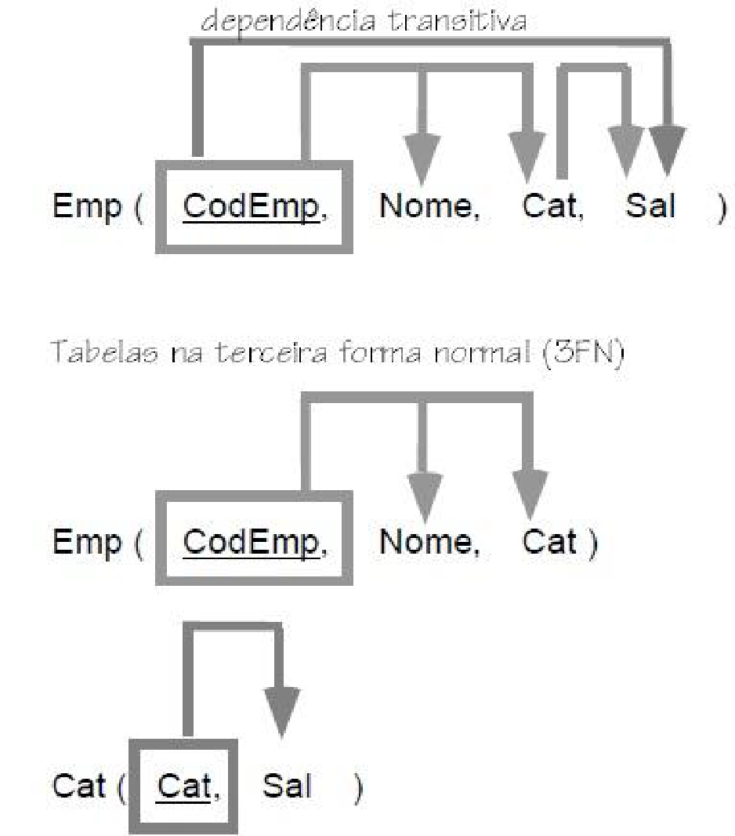
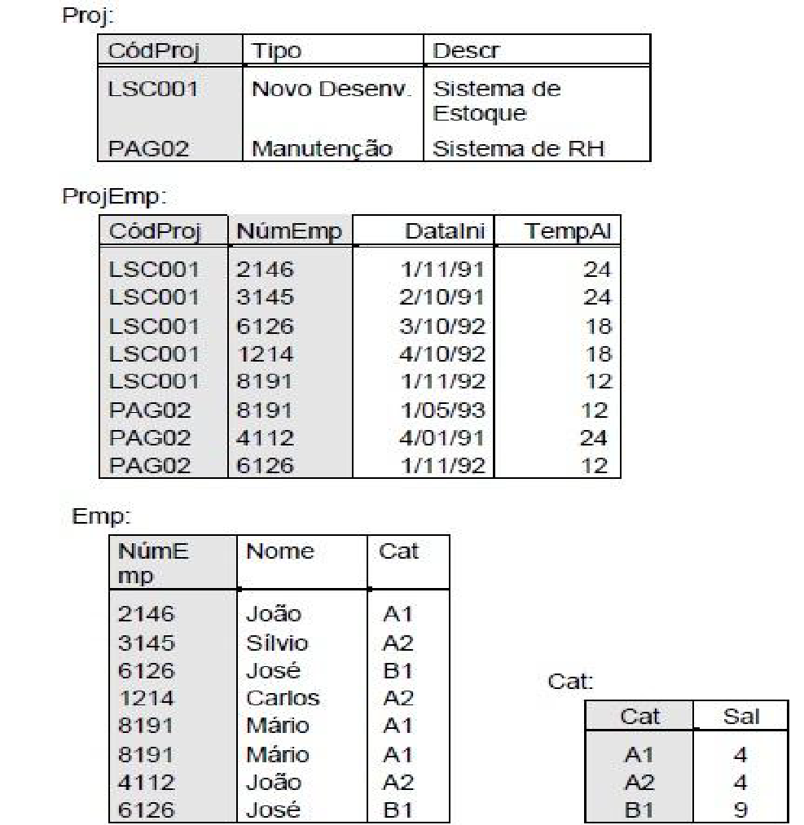
3ª forma
Proj (CodProj, Tipo, Descr)
ProjEmp (CodProj, CodEmp, DataIni, TempAl)
Emp (CodEmp, Nome, Cat)
Cat (Cat, Sal)

Slide 10
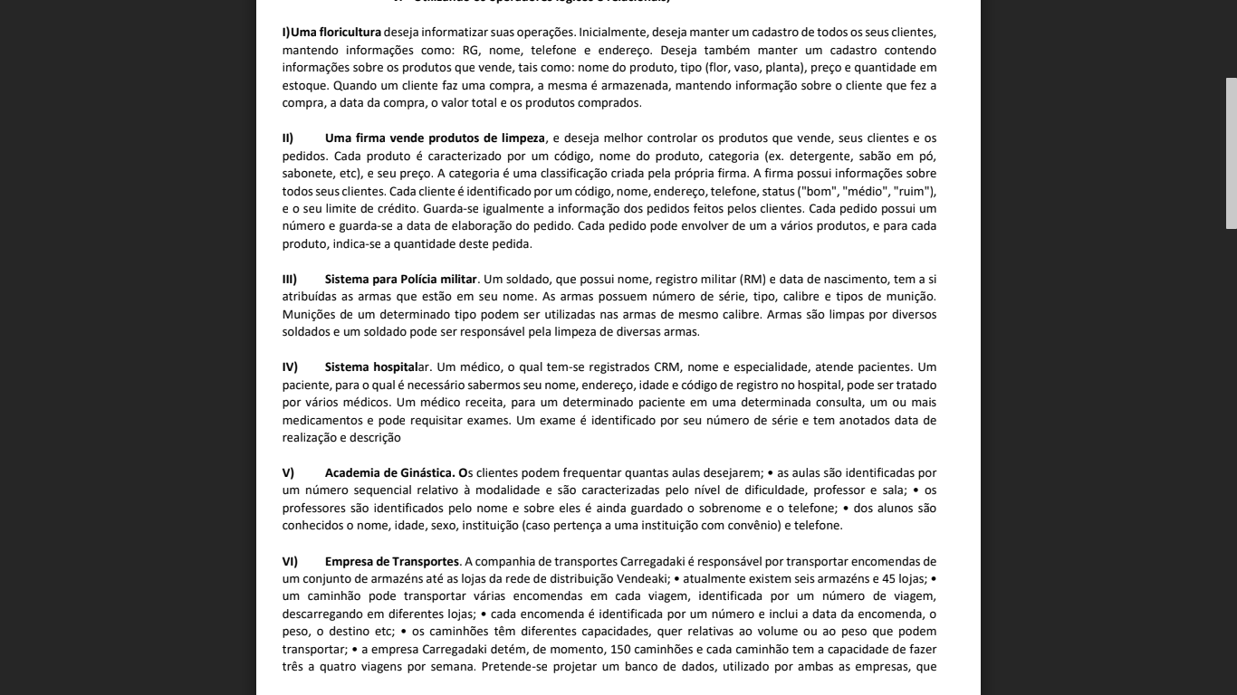
Exercícios

Slide 11
Exercícios

Slide 12


